Slide 1
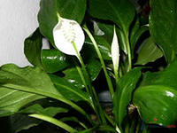
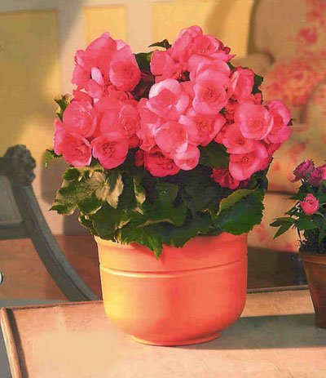
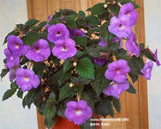
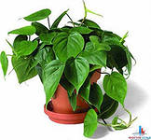
Бүлмә гөлләре
Башкарды Арсаева Чулпан Тамир кызы

Slide 2
Эшемнең төп максаты:
Эшемнең төп максаты:
Кеше тормышында гөлләрнең әһәмиятле булуын дәлилләү.
Тикшерү объекты:
гөлләр.
Тикшерү методлары:
иҗади эзләнү;
тәҗрибә ясау.
Бурычлар:
гөлләр турында төрле чыганаклардан белешмә алу;
тәҗрибә туплау;
гөлләр турында башкаларның фикерләрен тыңлау;

Slide 3
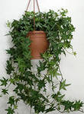
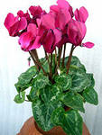
Бүлмә гөлләренең төрләре
Яфраклы гөл
Үрмәле гөл
Чәчәкле

Slide 4
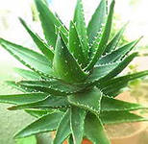
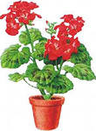
Гөлләрнең дәвалау үзлеге
Яран гөл
коланхоэ
алоэ
яран гөл

Slide 5
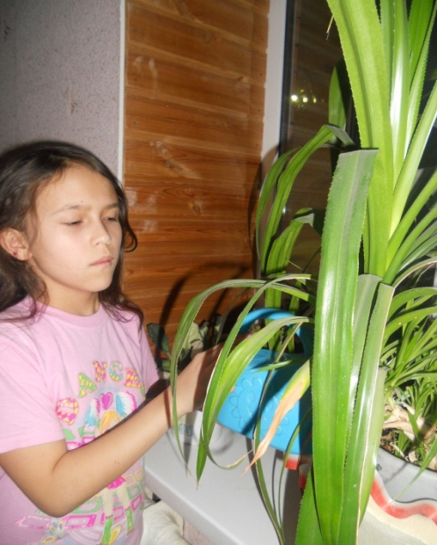
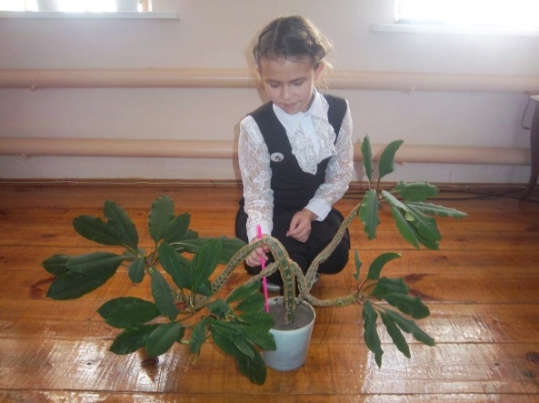
Гөлләрне тәрбияләү

Slide 6
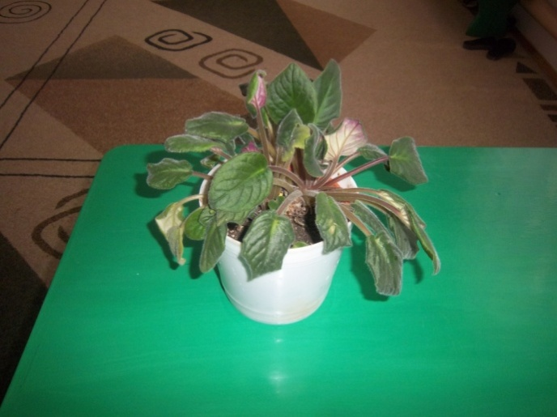
Гөлләрне төрле авырулардан ничек сакларга?
Сабын суы әзерләргә һәм шул су белән яфракларын
йомшак салфетка ярдәмендә сөртергә кирәк.

Slide 7
Гөлләр яратасызмы?
Гөлләр минем өчен нәрсә ул? | матурлык чыганагы 3 | һаваны кислородка баеталар 2 | Дәвалыйлар 1
Мин нинди гөлләр яратам? | чәчәкле- 4 | яфраклы 1 | үрмәле. 1
Мин тәрәзә төбендә нинди гөлләр үстерер идем? | энәле 1 | чәчәкле 4 | эре яфраклы. 1
Гөлләр кеше өчен нинди файда китерә? | һаваны сафландыра-лар 5 | бүләк итү өчен; 1 | бернинди файдасы юк. 0
Кояшлы көннәрдә ничек тәрбияләргә? | яктылыктан качырырга 3 | су сибәргә; 3 | төпләрен йомшартырга. 0

Slide 8
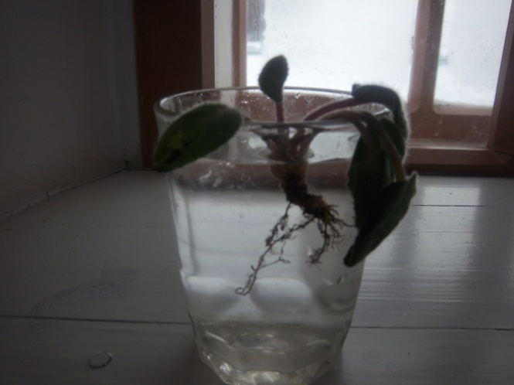
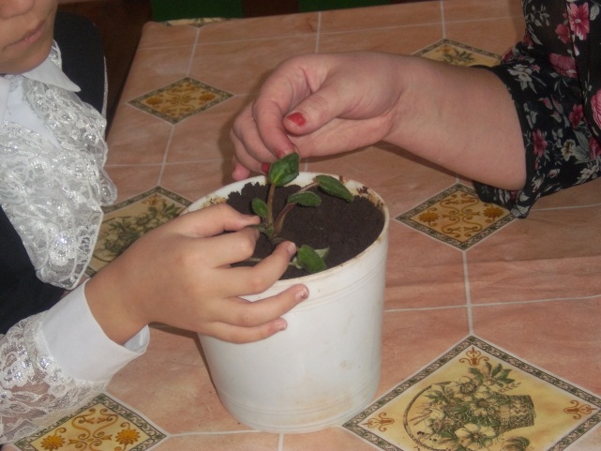
Гөлләрне үрчетү ысуллары.

Slide 9
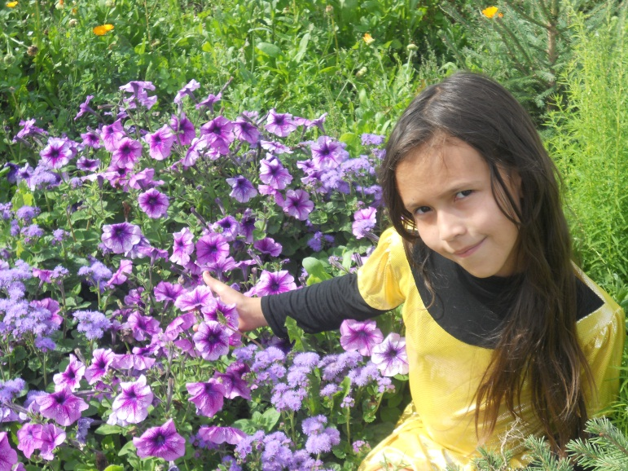
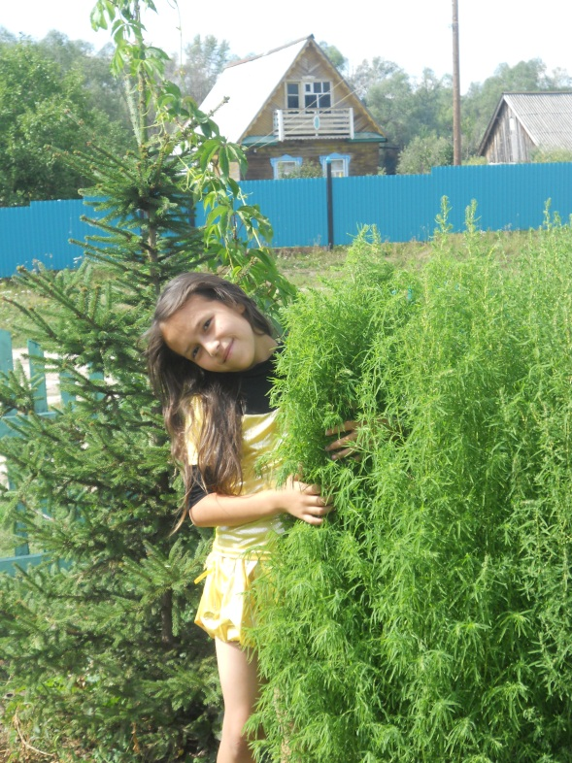
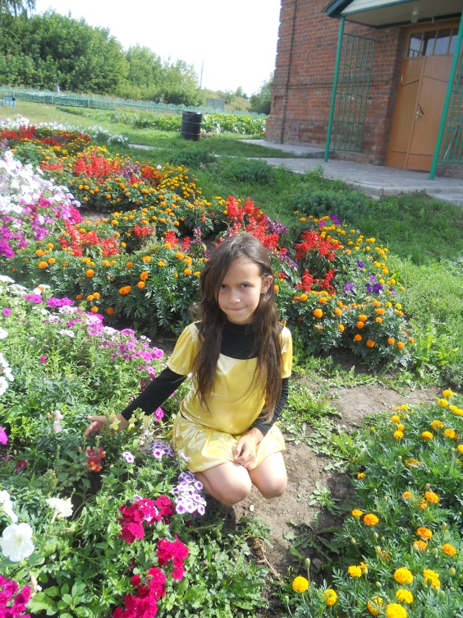
Гөлләр матурлык чыганагы

